Slide 1
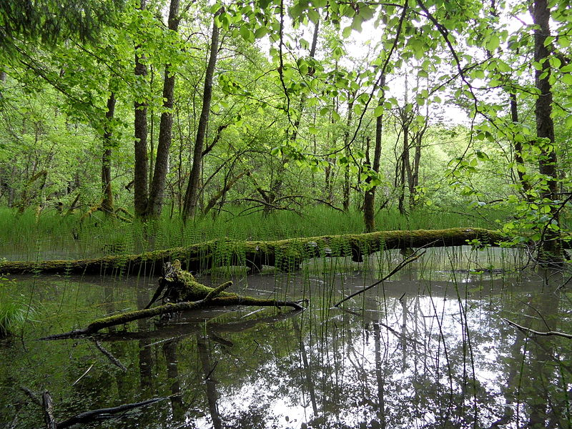
Ekonomilänken Recyckling
Sortering & återvinning på kontoret.
Det här fotot av Okänd författare licensieras enligt CC BY-SA

Slide 2
Målet är att inte slänga något I papperskorgen I köket eller papperskorgen vid skrivbordet

Slide 3
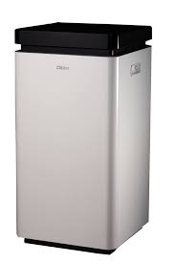
Kompostmaskinen
Här slänger vi all matavfall, men stora bitar görs till mindre bitar. Här slängs också kaffesumpen.
Sax finns till höger om behållare.
Släng inte större ben eller avokadokärnor
Släng inga servetter eller växtdelar, hushållspapper OK
Släng inte stekolja eller stekfett
Behöver lite vätska, då kaffesumpen är torr.

Slide 4
Kontorspapper
Vid varje skrivbord ska det finnas en låda för returpapper, här slängs även broschyrer, kataloger, dags-och veckotidningar. När lådan är full så släng detta i den vita runda återvinningskärlet. Kärlet töms var 6:e vecka av Office Recykling. OBS ej fönsterkuvert.

Slide 5
Plastförpackningar
Under köksbänken har en papperskorg för plastavfall. Här är det viktigast att all plast är ren, så att det inte innehåller matrester. Nu är det bara cirka 10% av plasten som återvinns. Så det mesta av plasten går som brännbart. När papperskorgen är full, har vi själva möjlighet att ta med den och tömma vid återvinningsstation, annars hamnar detta i brännbart i fastighetens soprum.

Slide 6
Metall, lampor och batterier
Här finns en låda från Office Recykling i förrådet, som töms efter utrop av oss.

Slide 7
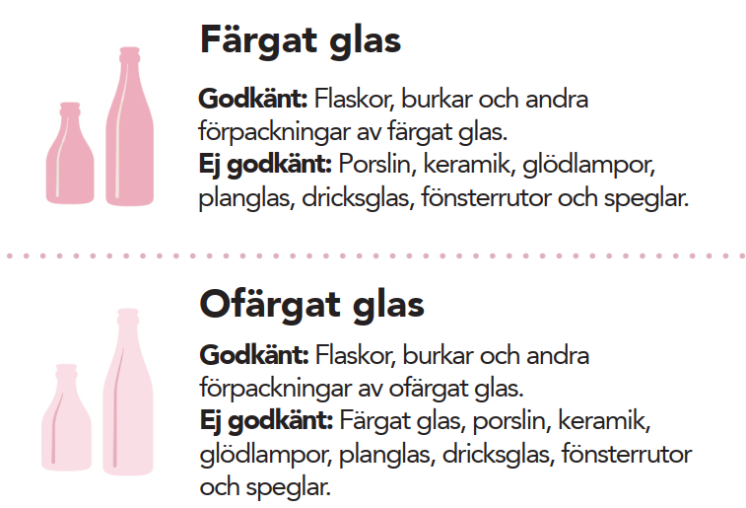
Restavfall, glas och pant
Dessa avfall finns också i förrådet, men dessa töms av oss vid behov, både färgat & ofärgat glas ligger samma låda, men sorteras vid återvinning.

Slide 8
BrännbarT
Ligger i en av de två stora gröna återvinningskärlen. Slängs i soprummet.
I princip kan de mesta som kan brinna upp slängas här. Passar de inte in i övrig sortering hamnar de här. Här hamnar bland annat mat förpackingar som ej är plats, orena plastförpackningar, tetrapack fönsterkuvert, servetter m.m

Slide 9
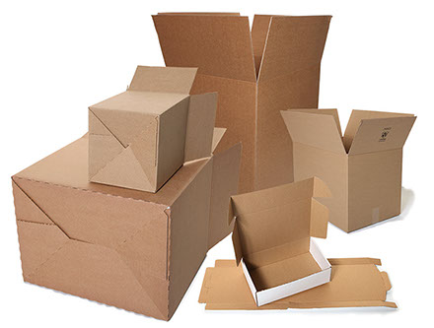
Wellpapp
Ligger i en av de stora gröna återvinningskärlen. Slängs i soprummet.
Här slängs förpackningar med vågigt mellanskikt, wellpapp, lådor, förpackningar, rullar , ark & emballage.

Slide 10
Övrigt, Elektronik Tonerkasset, & lysrör
Elektronik samlas i serverrummet
Lysrören tar Maximiliam hand om
Tonerkasset finns återvinning i soprummet.

Slide 11
Kom ihåg var du ska slänga avfallet i minnet. Så får du ro i sinnet.

